Slide 1







しま ばら はん とう たん けん たい
びっくり！
なるほど！
ジーナちゃん
ジーオくん
［島原半島ジオパークめぐり］

Slide 2




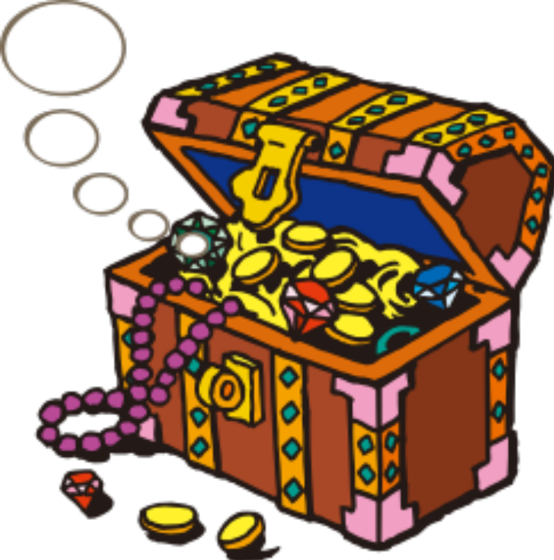


えっ、
それほんとー？
1

Slide 3
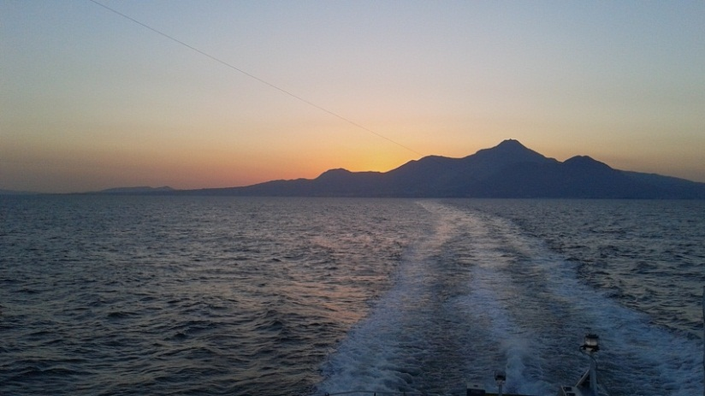


熊本方面から見た
夕方の島原半島
3
むかしから、
こんなかたちを
していたのかな？
1
島原半島は火山の島
だったのよね。
2
どんな感じの
島だったのかしら？
2

Slide 4


1
2
ぼくが、
ガイドするね！
はじめ島原半島はね、
この赤い○のところ
だけだったんだよ！
3
そうだったんだ〜。
ほんと小さかったのね。
南島原ひまわり観光協会キャラクター
ひまわり四郎くん
4
え～ほんと？
すごーく
小さかったんだね。
3

Slide 5
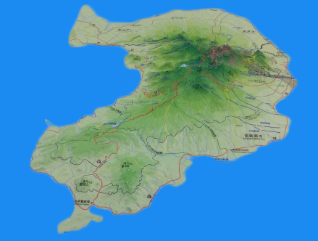

1
はじめは半島の南の
ほうに島があって、
火山がふん火を
くり返して大きな
島になったんだって。
2
じゃあ、南島原の
口之津のあたりが
はじまりなんだね。
く ち の つ
3
ふん火の
ちからって
スゴーイ！
口之津
くち の つ
加津佐
かづさ
70万年前頃
40万年前頃
南有馬
国土交通省雲仙復興事務所
みなみ あり ま
4

Slide 6
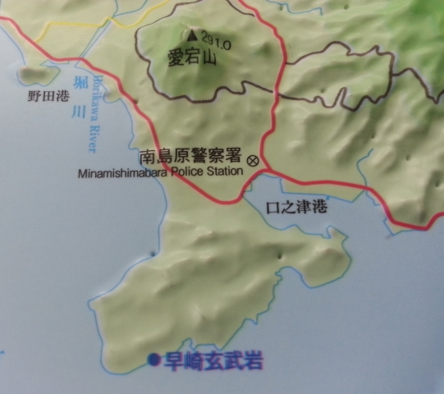
1
※アラカブ＝島原半島でカサゴのこと
そう。さいしょは
南のはしっこの早崎あたりから始まったんだよ。
早崎ってきいたことある？
2
早崎って、おとうさんとアラカブ※ 釣りに
いったことあるよー。
早崎
国土交通省
雲仙復興事務所
3
わたしも
ついてったー。
5

Slide 7
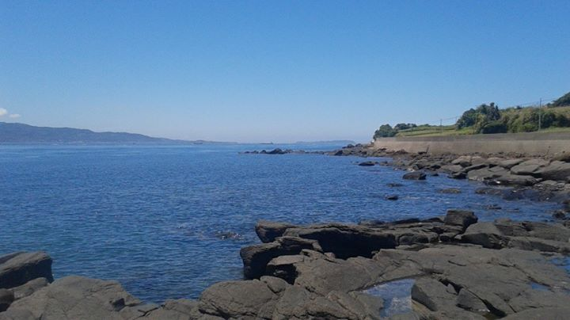
1
実は、早崎では黒い岩が
見られるんだよ。
3
赤茶色のところも
あるけど、
黒い岩が多いよね。
2
わあ、ほんとに黒い！
このあたりの岩って
みんな真っ黒なの
かしら？
6

Slide 8
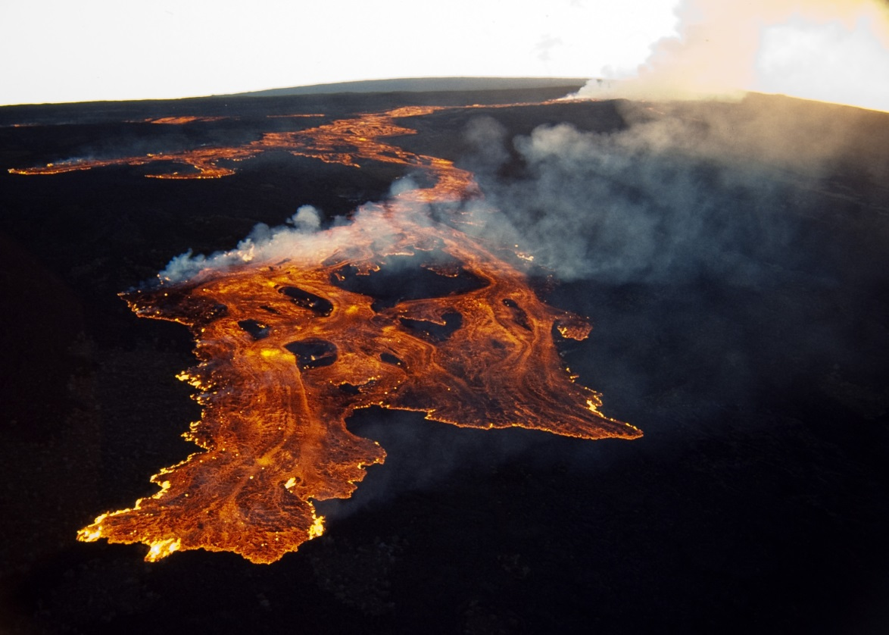
1
このあたりは、ハワイと同じ
サラサラの溶岩がふき出した
ところだよ。
ようがん
2
サラサラの溶岩は海まで
ながれて冷えると、
黒くかたまるんだ。
4
すごいはくりょく！
こわいけど
見てみたいなあ。
ハワイ島マウナロア山
US National Park Service Photo
3
真っ赤にもえてるけど、
冷えると黒くなるんだ！
7

Slide 9
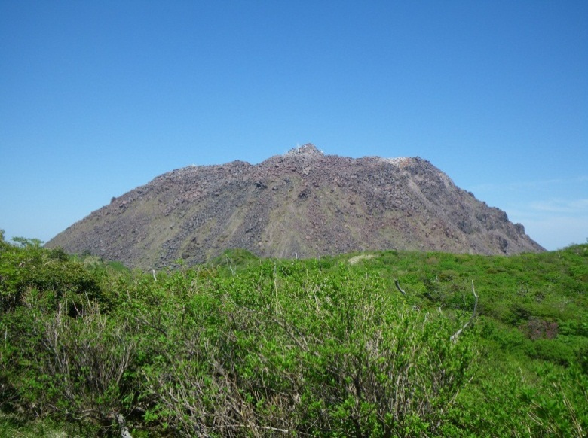
1
じゃあこの平成新山は、
何色に見えるかな？
へいせいしんざん
2
これは灰色
じゃない？
3
うん、こっちは
黒じゃなくて、
灰色ね！
8

Slide 10
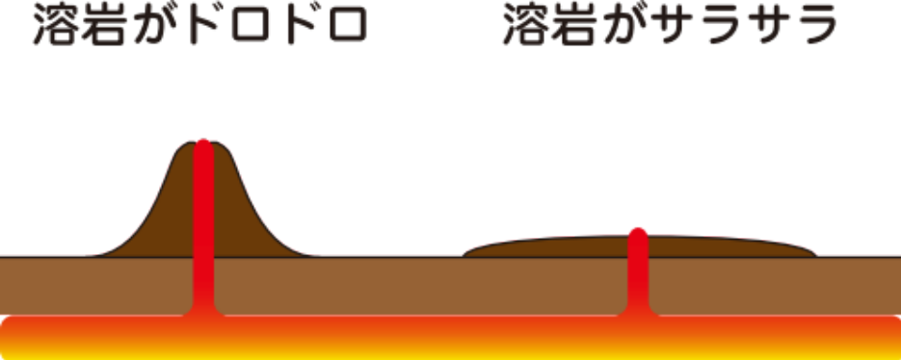
1
そう、
灰色だよね。
3
へ〜～、溶岩の
種類と山の形
って、関係が
あるんだね。
しゅるい
4
2
サラサラは
たいらで、
ドロドロは
こ～んもり?
ドロドロの流れにくい
溶岩からできた山だよ。
さっきのサラサラの
溶岩とは、できる山の
かたちもちがうんだ！
9

Slide 11
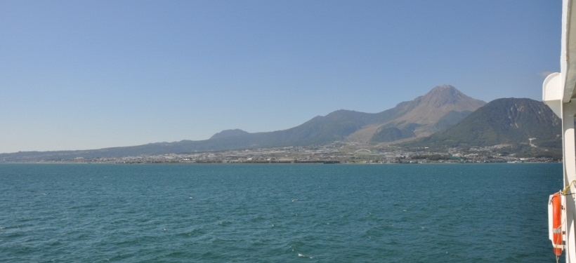
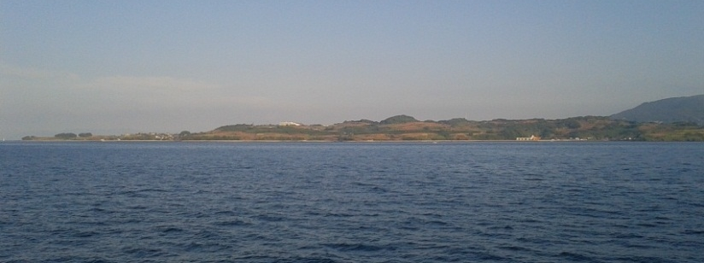
1
じっさいに
写真でくらべて
見よう！
3
2
ほんとだ！
平成新山のあたりは
斜面が急ね！
上がドロドロ溶岩の
平成新山、
下がサラサラ溶岩の
早崎だよ。
しゃ めん
平成新山など
4
早崎半島は、
ひらべったいね！
平成新山
早崎半島
10

Slide 12
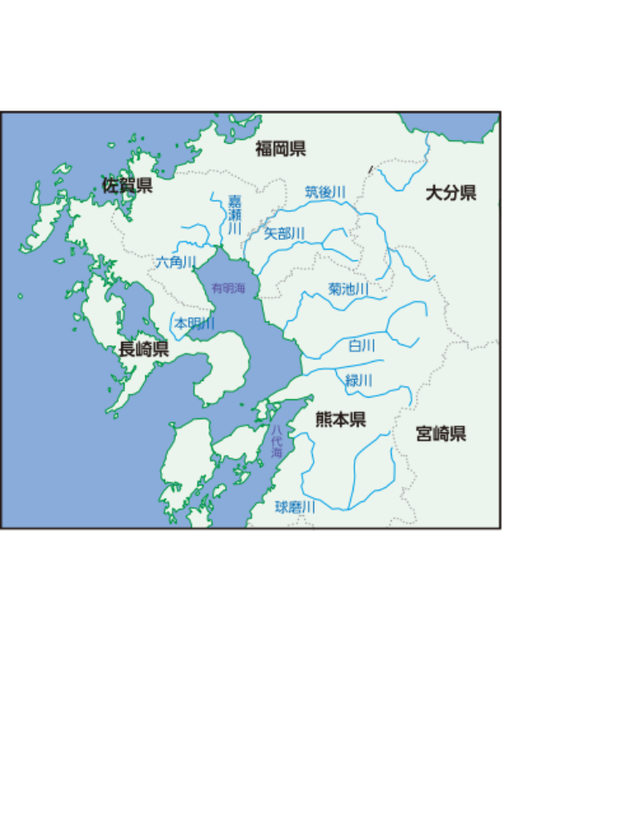
1
次に、この地図を
見てみよう。
早崎は有明海の
はしっこにあって、
有明海の海水の
出入口なんだよ！
ありあけかい
2
そういえば、おとうさんが
「海の潮の流れがはやいから、“早崎”っていうんだよ」っていってたなぁ。
有
明
早崎
海
11

Slide 13
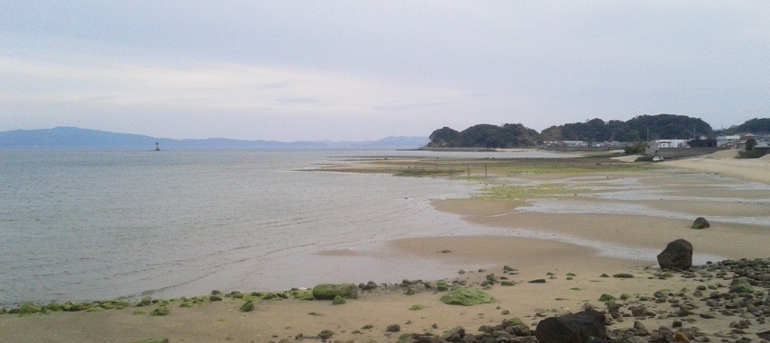
1
有明海にある「ひがた」は、
潮の満ち引きがすごいんだ。
潮が満ち引きするとき、
たくさんの海水が早崎のせまい出入口を一気に通るから、潮の流れがはやいんだよ！
有明海のひがた
3
ひがた
早崎って、
いろいろすごい
ところなのね～。
2
なるほど
ひがた
ひがた
引き潮の時
海水
満ち潮の時
12

Slide 14

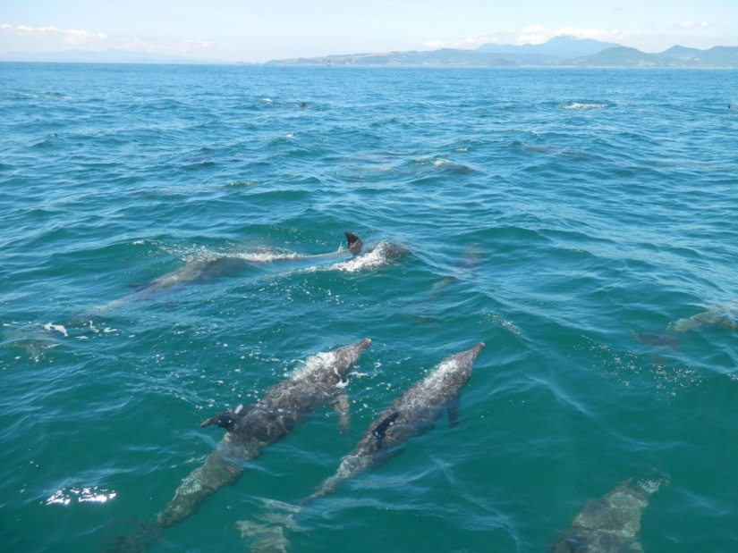
1
これ、な～んだ？
3
南島原でふねに
のって見に
いったよね！
すごくいっぱい
いたー！
2
わぁイルカだ～！
こないだお兄ちゃんと
見にいったよ！
13

Slide 15
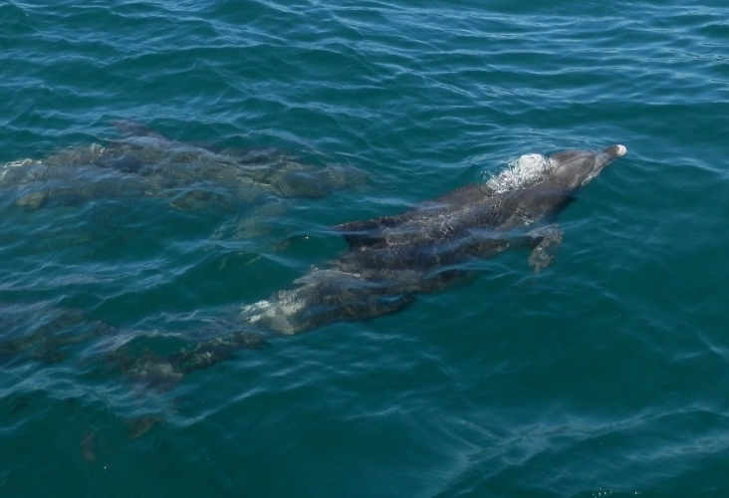
1
「ミナミハンドウイルカ」
っていうんだけど、
早崎のおきのほうに、
3００頭ぐらいいるんだ！
2
潮の流れがはやくても
だいじょうぶなの？
3
そうよね、
早崎って潮の流れが
はやいのよね…？
14

Slide 16
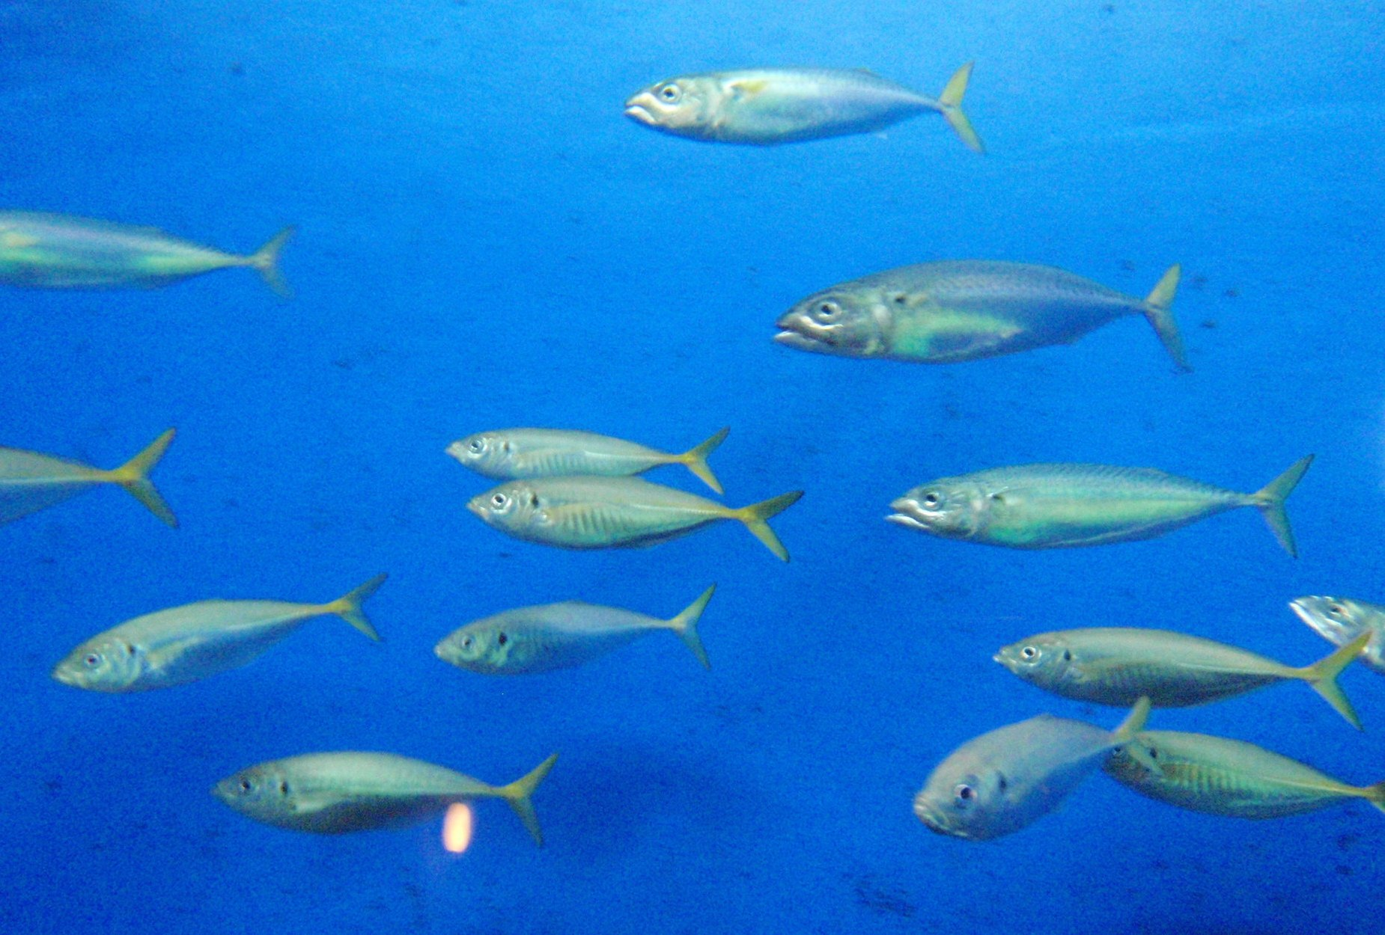


1
いい質問だね！
3
そっか～。
だからイルカが
たくさんいるんだね！
2
潮の流れのはやいところには、エサになる魚があつまるから、
イルカたちには住み
やすいみたいだよ！
4
はやい潮のなかで
スイスイおよぐ
イルカさん、
見てみた～い！
15

Slide 17
1
もし島原半島が小さな火山の島のままだったら、有明海の水の出入口もひろかったから、
潮のながれももっとゆっくりだったかもしれないね。
3
ふん火に関係が
あるのは、人間
だけじゃないのね！
2
火山のふん火と
イルカのくらしも
関係があるのかぁ！
もし、小さな火山の島のまま
ふん火が止まってたら・・・
海水
16

Slide 18


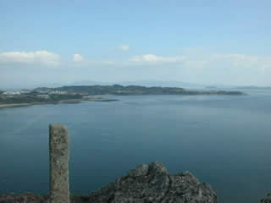
1
黒い岩のこととか、
イルカのこととか、いろいろ
おもしろいね。こんど早崎に
あそびいってみようよ！
3
みんなも
おいで～。
待ってるよ！
2
いこ～いこ～。
またイルカさんと
あえるのたのしみ～！
早崎半島の全景。平らな地形です。
17

Slide 19
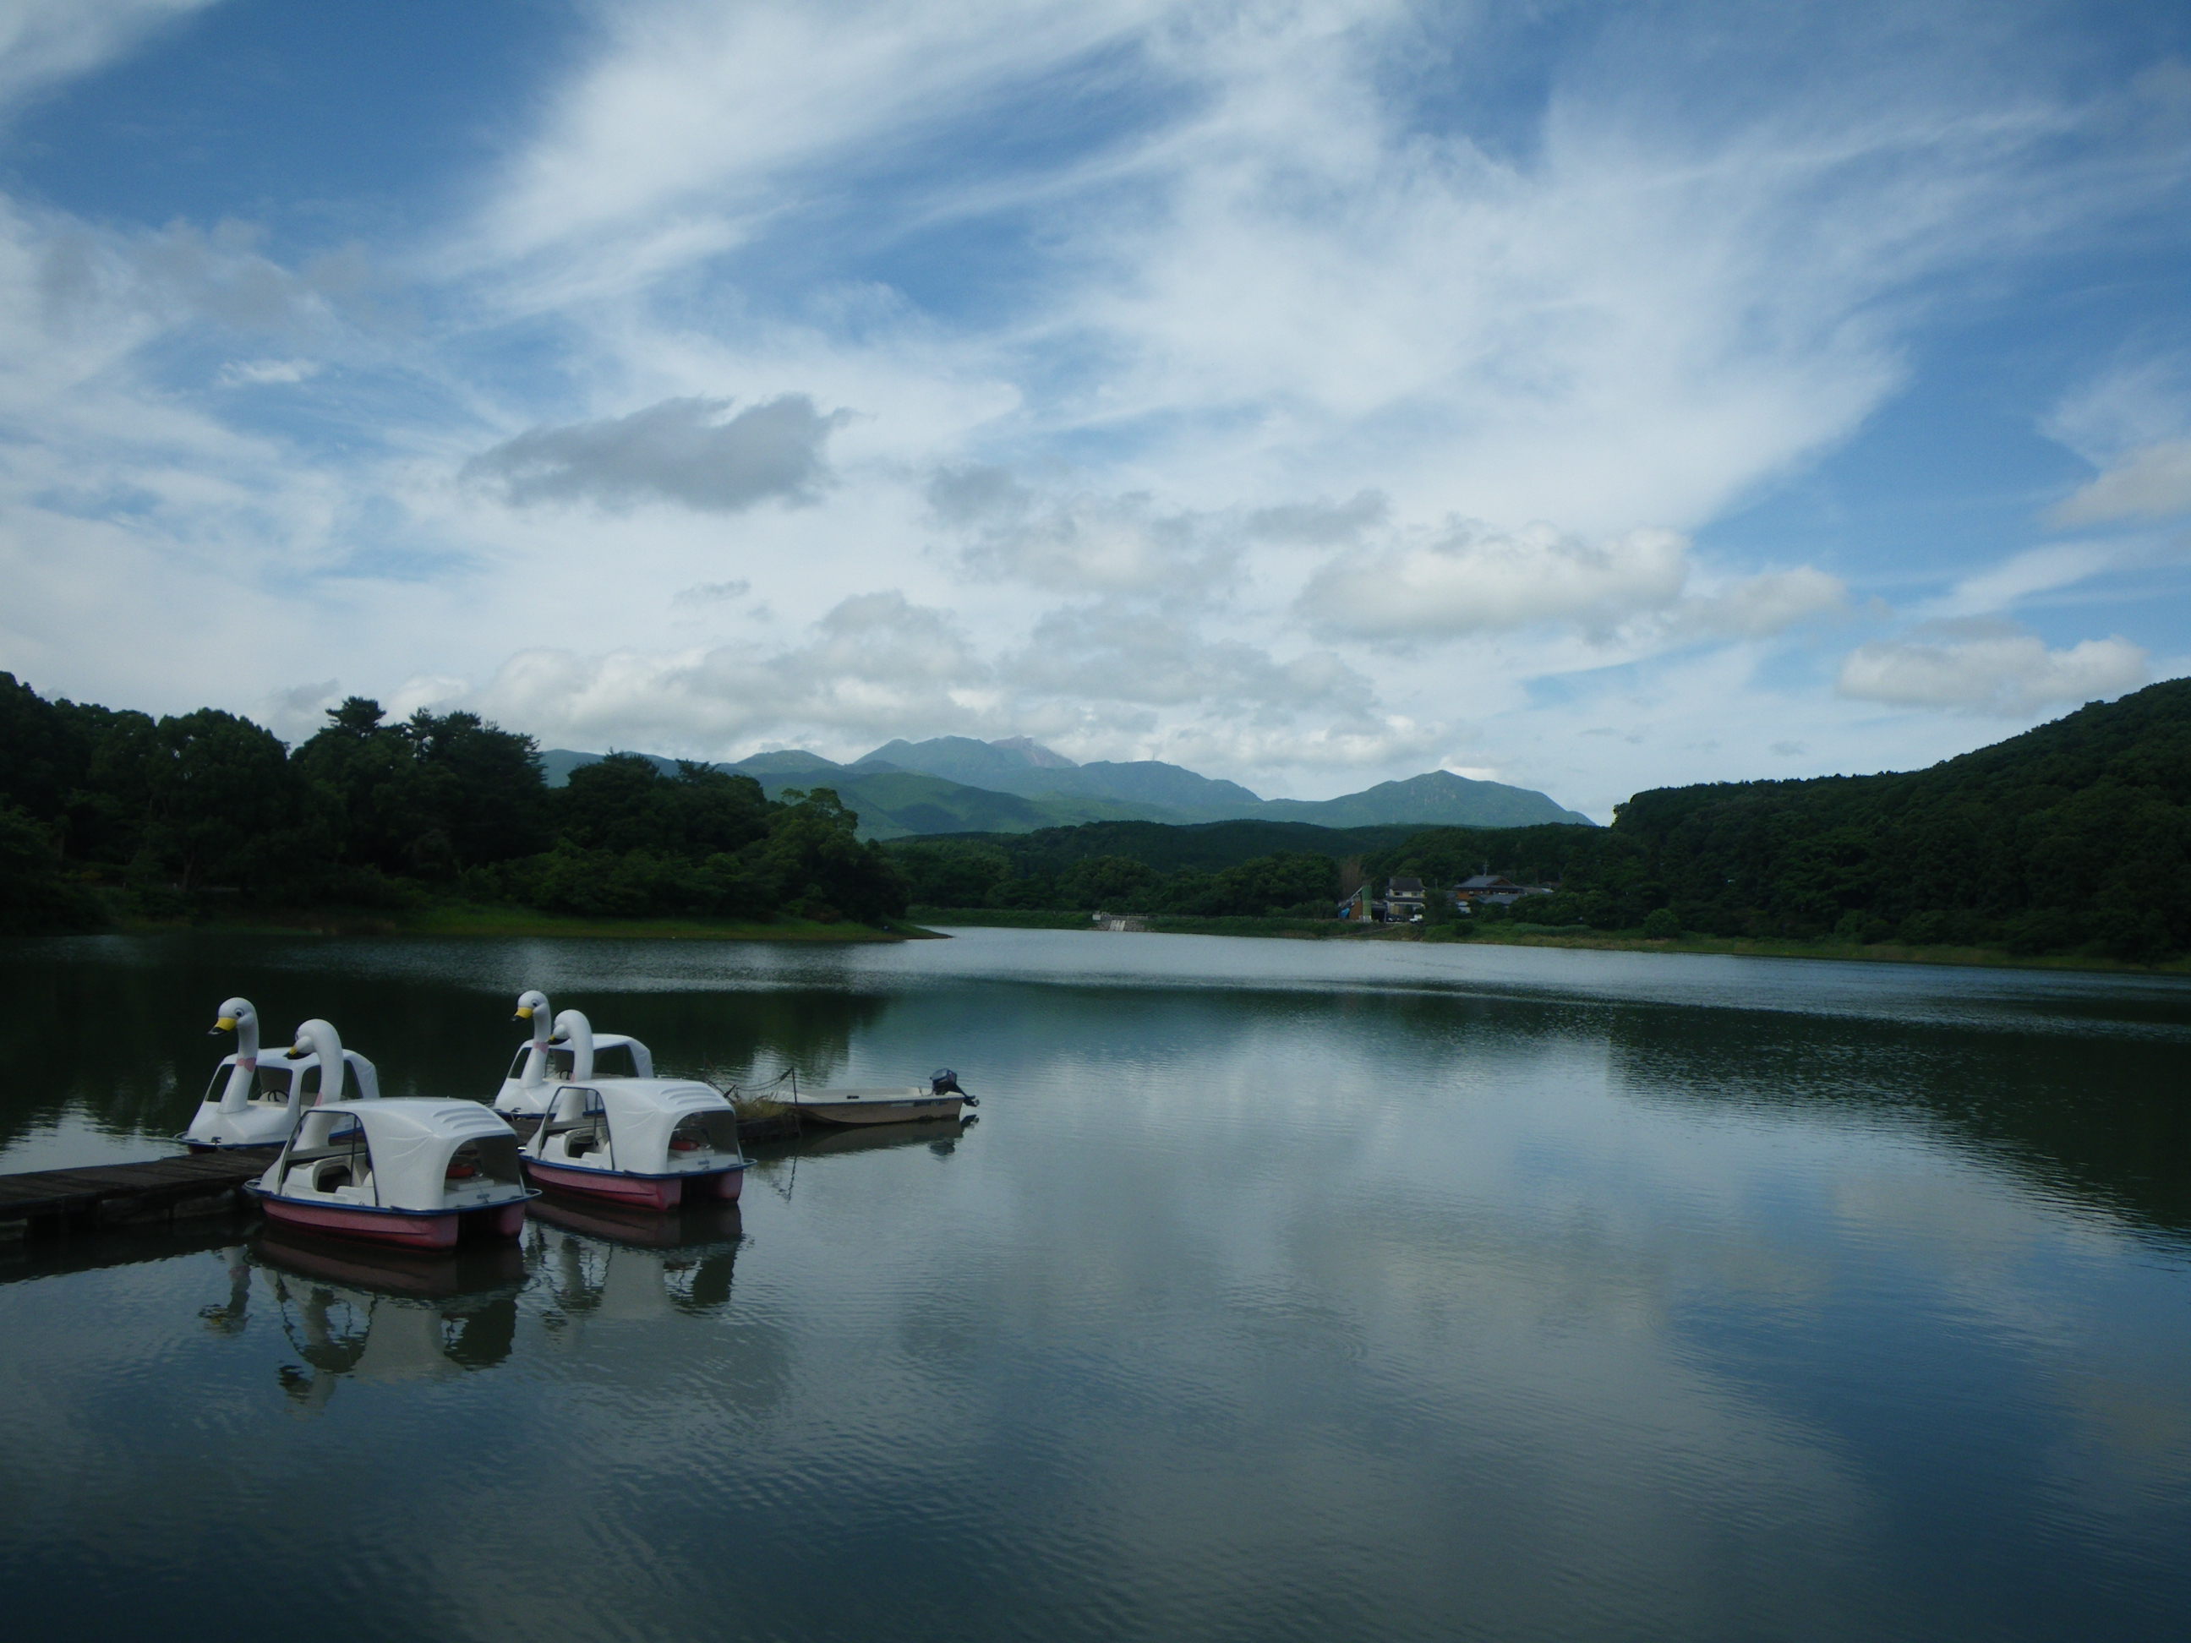
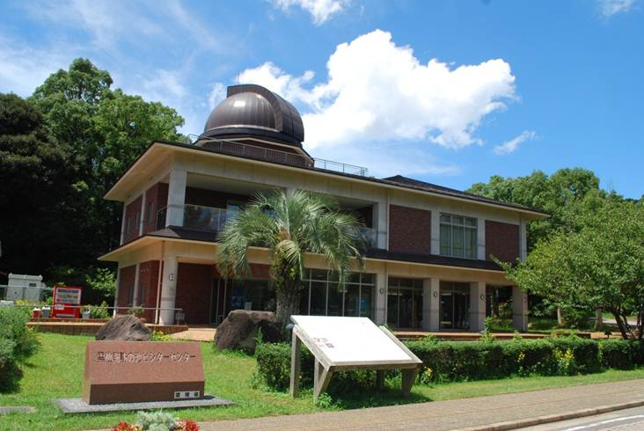
1
早崎のまわりには、他にもいろいろ
ジオサイト（みどころ）があるよ！
くわしくは 諏訪の池ビジターセンター
で聞いてみよう！
おまけ情報
じょうほう
すわ
3
池のまわりに
色んな鳥が
いるよー！
雲仙諏訪の池ビジターセンター
2
わぁ、
大きな池ね！
18

Slide 20




わくわく！島原半島探検隊 No.2
は じ め 、 島 原 半 島 は
黒くて小さな島だった！の巻
環境省 九州地方環境事務所

